Slide 1
MATEMÁTICA

Slide 2
Adriane Lopes
Prefeita Municipal
Lucas Henrique Bitencourt de Souza
Secretário Municipal de Educação
Ana Cristina Cantero Dorsa Lima
Superintendente de Gestão das Políticas Educacionais
Ana Maria Ribas
Gerente da Gerência do Ensino Fundamental e Médio

Slide 3
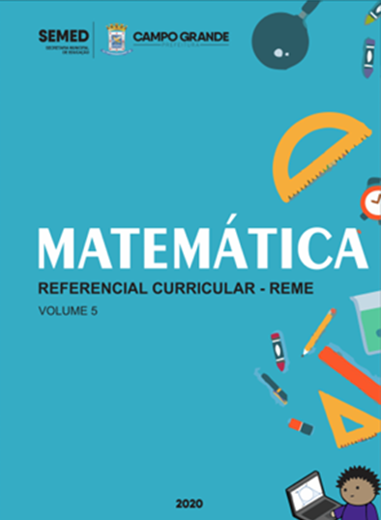
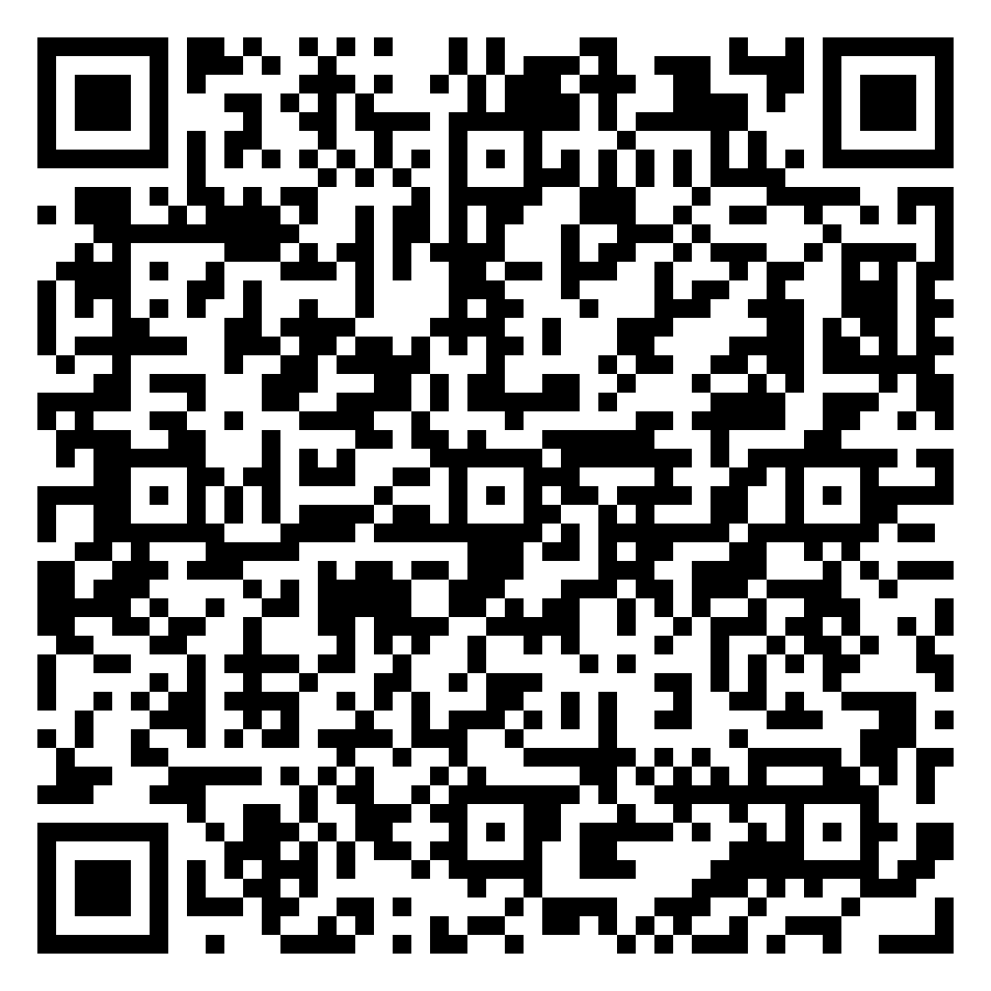
EQUIPE DE MATEMÁTICA
1º AO 9º ANO

Slide 4
MATEMÁTICA
Práticas que NÃO coadunam com o Referencial Curricular de Matemática da Reme
quando se observam as instituições escolares que se conhece hoje, nota-se que o ensino da Matemática teve como predominância a transmissão do conhecimento, no qual o aluno era tratado como uma ‘folha em branco’ que estava à disposição do professor para ser preenchida. Nesse sentido, o papel do aluno era de receber sem contestar e sem realizar a exploração da situação, por meio da argumentação e justificação.
Práticas que NORTEIAM o trabalho com as habilidades.
pensar em uma Matemática que tenta resgatar o gosto por argumentar, justificar e demonstrar a validade de planos de execução adotados. A preocupação com a retomada do cerne original do referido componente curricular levou à busca de atividades com as quais os alunos possam conviver e com estratégias metodológicas que propiciem uma aprendizagem significativa.

Slide 5
MATEMÁTICA
A Matemática e a BNCC
A Área de Matemática, no ensino fundamental, conforme a Base Nacional Comum Curricular, por meio das Unidades Temáticas, deve orientar e levar o aluno a realizar observações empíricas do mundo e estabelecer relações e representações da matemática, por intermédio de induções e conjecturas, na perspectiva de contribuir com o desenvolvimento do conhecimento científico e do pensamento crítico (BRASIL, 2017a).
O Referencial Curricular da Reme, a Matemática e a BNCC
O Referencial Curricular da Reme, em relação à Área de Matemática para o ensino fundamental, alinha-se com a Base Nacional Comum Curricular, reafirmando o compromisso com a formação integral e reconhecendo que o conhecimento matemático se faz necessário a todos os estudantes, seja por sua aplicabilidade ou por suas potencialidades para a formação de cidadãos.
O Referencial Curricular da Reme e a Educação Infantil
Ao elaborar o Referencial para a etapa do ensino fundamental, atentou-se para a educação infantil, pois ao chegar ao 1º ano, os alunos têm conhecimentos matemáticos construídos no contexto das práticas sociais em que estão inseridos e por meio das experimentações escolares vivenciadas.
Notes:
Elaboração do Referencial - Com esse olhar, amplia-se o conhecimento dos estudantes dos anos iniciais do ensino fundamental que, em geral, para desenvolver, sistematizar e consolidar os conhecimentos matemáticos, precisam fazer uso de recursos didático-pedagógicos; negociar significados e sistematizar conceitos por meio dos diálogos que estabelecem no espaço de comunicação.

Slide 6
MATEMÁTICA
O Conhecimento Matemático
A sistematização do conhecimento matemático envolve processos de manipulação, experimentação, registro espontâneo (pictórico e/ou simbólico), linguagem materna e matemática estabelecidas por convenção. Nesse sentido, os processos mentais básicos, tais como, classificar, seriar, sequenciar, incluir, conservar, corresponder, comparar, são essenciais para o desenvolvimento do letramento matemático e, por isso, são contemplados nos objetivos de aprendizagem para a educação infantil com continuidade e aprofundamento nos anos iniciais e finais do ensino fundamental.
Os Estudantes
O Referencial Curricular da Reme, em relação ao componente curricular de Matemática entende que todos os estudantes são sujeitos ativos e autônomos e, portanto, capazes de aprender e desenvolver-se, contanto que os processos educativos a eles destinados considerem suas características e seu contexto e tenham significado para suas vidas.

Slide 7
MATEMÁTICA
A Abordagem Metodológica
Ao objetivar o sucesso no processo de aprendizagem da Matemática, os profissionais da educação devem conhecer e definir a estratégia ou abordagem metodológica de ensino específica para esse componente curricular, prezando pela clareza sobre “o que ensinar”, “quando ensinar”, “como ensinar” e “por que ensinar”.
A Matemática apresentada no Referencial Curricular da Reme traz habilidades permeadas por conceitos, procedimentos, processos, estratégias e abordagens metodológicas, tais como, a linguagem matemática, o letramento matemático, a resolução de problemas, a modelagem matemática e a investigação matemática.
A definição da estratégia ou abordagem metodológica de ensino favorece a ampliação da alfabetização e do letramento matemático dos estudantes, principalmente quando os profissionais da educação têm clareza e se apropriam de seus pressupostos metodológicos.

Slide 8
MATEMÁTICA
A finalidade da avaliação, é o que precisamos considerar para planejar os meios de avaliar e construir os instrumentos mais adequados. No entanto, não podemos ignorar a natureza da atividade realizada pelo aluno. Não podemos realizar a avaliação de capacidades mais específicas sem considerar a situação em que o conhecimento foi evidenciado. (LEAL, 2003, p 25).
Nesse aspecto, a avaliação se dá com o intuito de redirecionar o planejamento a fim de contemplar e garantir o desenvolvimento das competências pelos estudantes. Nesse sentido, torna-se necessário compreender a distinção entre medir e avaliar. Medir refere-se ao presente e ao passado e visa a obter informações em relação ao progresso efetuado pelos estudantes. Avaliar refere-se à reflexão sobre as informações obtidas com vistas a planejar o futuro.
Com relação aos instrumentos avaliativos, destacam-se seminário, trabalho, tarefa, portfólio, mapa conceitual, resenha, simulado, observação, com ou sem o uso de recursos tecnológicos. A interpretação e o tratamento das informações obtidos por meio do instrumento avaliativo, exigem relevante atenção do professor e permitem avaliar a metodologia de ensino adotada, ou seja, verificar se o caminho seguido possibilitou aos estudantes a obtenção de habilidades e, caso necessário, o ajuste do seu fazer pedagógico.

Slide 9
MATEMÁTICA
Unidade Temática -orientam a formulação de habilidades a ser desenvolvidas ao longo do Ensino Fundamental
Notes:
Números; Álgebra; Geometria; Grandezas e medidas; Probabilidade e estatística.

Slide 10
MATEMÁTICA
Objetos de conhecimento – aqui entendidos como conteúdos, conceitos e processos

Slide 11
MATEMÁTICA
Habilidades – estão relacionadas a diferentes objetos de conhecimento.

Slide 12
MATEMÁTICA
Conhecimentos Específicos – estão relacionados os diferentes conhecimentos que compõem as habilidades.

Slide 13
MATEMÁTICA
Recomendações – Estão relacionadas sugestões e encaminhamentos para o trabalho com as habilidades.

Slide 14
MATEMÁTICA
O que considerar em um plano de aula?
Realidade do(s) aluno(s), da escola, da comunidade e do PROFESSOR;
Habilidades a serem alcançadas pelos alunos;
Conteúdos que permitem desenvolver essas habilidades;
Escolha dos procedimentos e técnicas de ensino;
Seleção de recursos (humanos e materiais);
Estabelecimento de processos de avaliação coerente com procedimentos e técnicas de ensino.
(MENDES, 2009)

Slide 15
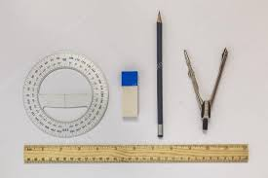
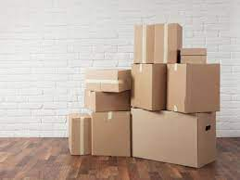
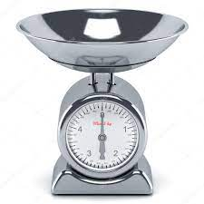
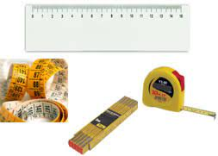
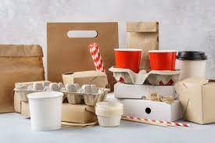
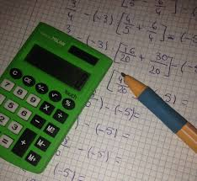
MATEMÁTICA
RECURSOS VARIADOS
Notes:
Os recursos de manipulação que dão suporte a aula do professor de matemática.

Slide 16
MATEMÁTICA
Existem habilidades que podem apresentar diversos conhecimentos.
Há habilidades que precisam ser trabalhadas várias vezes durante o ano.
Não precisam ser desenvolvidas em sua completude em somente um plano de aula ou período de organização escolar como os bimestres.
Podem ser trabalhadas com outras habilidades de forma intradisciplinar, dentro da mesma unidade temática ou entre unidades temáticas diferentes.
Habilidades: interpretação e seus recortes.
Notes:
Cabe lembrar que há habilidades que não devem ser trabalhadas integralmente em um bimestre, exatamente por configurar conhecimentos densos e que precisam ser revisitado durante o ano várias vezes, mesmo que isto não esteja posto na distribuição das habilidades por bimestre.
Citar habilidade que envolvem as 4 operações com números inteiros

Slide 17
MATEMÁTICA
Habilidades: interpretação e seus recortes.
Ao longo dos anos do Ensino Básico as habilidades podem apresentar variações. Como por exemplo, de acordo a seguinte ordem
Noções
Desenvolvimento
Aprofundamento
Exemplo:

Slide 18
MATEMÁTICA
Habilidades: interpretação e seus recortes.
(CG.EF05MA05.s) Comparar e ordenar números racionais positivos (representações fracionária e decimal), relacionando-os a pontos na reta numérica.
(CG.EF06MA08.s) Reconhecer que os números racionais positivos podem ser expressos nas formas fracionária e decimal, estabelecer relações entre essas representações, passando de uma representação para outra, e relacioná-los a pontos na reta numérica.
(CG.EF07MA10.s) Comparar e ordenar números racionais em diferentes contextos e associá-los a pontos da reta numérica.
Notes:
As habilidades em questão correspondem ao 5º, 6º e 7º ano nesta ordem. Todas elas envolvem a representação dos números racionais relacionando-os com a reta numérica, no entanto podemos perceber que no quinto ano o aluno deve ter apenas uma noção de comparação e ordem entre esses números. No sexto ano o aluno deve reconhecer e relacionar as diferentes representações dos números racionais positivos, e no 7º ano espera-se que ele tenha uma maior maestria para articular os conhecimentos exigidos além de aprofundar os conceitos ao aplicar a diferentes contextos.
Nós professores precisamos compreender até onde devemos ir ao desenvolver cada habilidade, se caso eu queira ir além, é necessário ter previsão para se cumprir todas a
Próximo slide entra o professor Agnaldo1!!!

Slide 19
MATEMÁTICA
(CG.EF05MA05.s) Comparar e ordenar números racionais positivos (representações fracionária e decimal), relacionando-os a pontos na reta numérica.
Um grupo de amigos resolveu descobrir qual deles é o melhor no salto em distância. Depois de todos terem feito 3 saltos, foi registrada, no quadro abaixo, a melhor marca de cada um deles.
Participante | Distância do salto (em metro)
Bruno | 1,7
Felipe | 1,09
Leonardo | 1,35
Matheus | 1,55
Vitor | 1,95
a) Quem deu o maior salto em distância?
b) Ordene de forma crescente as marcas alcançadas pelo grupo de amigos.
c) Na reta a seguir, localize os números apresentados no quadro ao lado.

Slide 20
MATEMÁTICA
(CG.EF06MA08.s) Reconhecer que os números racionais positivos podem ser expressos nas formas fracionária e decimal, estabelecer relações entre essas representações, passando de uma representação para outra, e relacioná-los a pontos na reta numérica.
No quadro abaixo temos alguns números em sua representação decimal.
Organize esses números, na reta numérica a seguir, sabendo que a distância entre as marcações é sempre a mesma.

Slide 21
MATEMÁTICA
(CG.EF07MA10.s) Comparar e ordenar números racionais em diferentes contextos e associá-los a pontos da reta numérica.
ATIVIDADE 6
Localize na reta numérica os números representados no quadro:

Slide 22
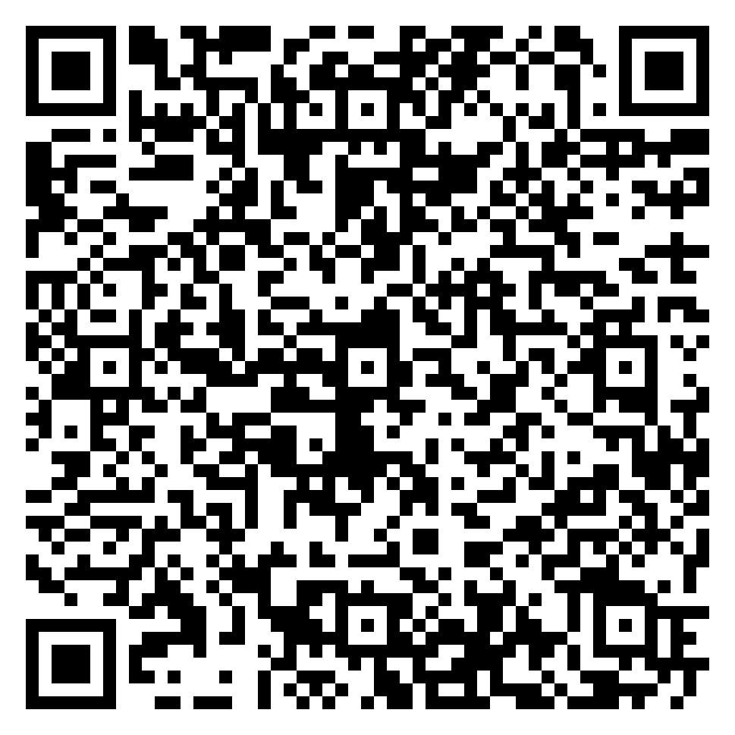
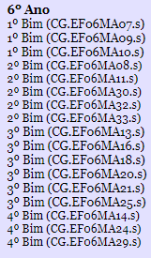
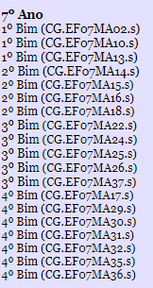
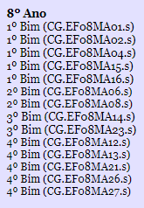
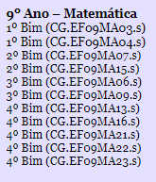
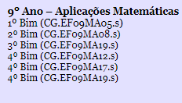
MATEMÁTICA
SUGESTÕES DE TRABALHO COM AS HABILIDADES.

Slide 23
MATEMÁTICA
ESPAÇOS PARA DIÁLOGO
equipeacompanhamentopedagogico@gmail.com
2020 3852 (Gefem 1º ao 5º)
matematicasemed.blogspot.com.br
matematicacg@hotmail.com
2020 3844 (Gefem 6º ao 9º)

Slide 24
DESEJAMOS UM
ÓTIMO ANO LETIVO

Slide 25
MATEMÁTICA
De acordo com a Base Nacional Comum Curricular, o letramento matemático contempla
[...] [a]s competências e habilidades de raciocinar, representar, comunicar e argumentar matematicamente, de modo a favorecer o estabelecimento de conjecturas, a formulação e a resolução de problemas, em uma variedade de contextos, utilizando conceitos, procedimentos, fatos e ferramentas matemáticas. (BRASIL, 2017a, p. 264)

Slide 26
MATEMÁTICA
A linguagem matemática é instrumento imprescindível para a formação do estudante na contemporaneidade, por apresentar as chaves de compreensão para atuação efetiva no mundo. Ela o habilita com as competências necessárias para análise, avaliação e soluções para os problemas existentes, no contexto da grande diversidade de informações que a era digital proporciona.
O letramento matemático é a capacidade de entender e saber aplicar as práticas de leitura, escrita matemática e habilidades específicas da matemática para resolver problemas no âmbito das práticas sociais. Nessa concepção, o estudante compreende, elabora e transcende a linguagem matemática, de forma crítica e reflexiva, para o mundo sociopolítico em que está inserido, propondo intervenções em situações específicas de sua própria realidade.
A resolução de problemas é uma abordagem que prioriza o desenvolvimento de projetos com situações de matemática em uso, situações-problema do dia a dia, ou ainda situações dentro da própria matemática, ou em outras áreas do conhecimento, superando assim a matemática da técnica e das fórmulas. Consiste em atividades que desenvolvam o raciocínio, a comunicação e a elaboração de modelos matemáticos, evidenciando o caráter intradisciplinar e, sobretudo, o caráter interdisciplinar da matemática.

Slide 27
MATEMÁTICA
A modelagem matemática é uma estratégia de ensino e aprendizagem que propõe situações-problema ligadas ao “mundo real”, com toda sua complexidade, em que o estudante é chamado a mobilizar diversas competências, tais como: selecionar variáveis relevantes para o modelo a construir; formular um problema teórico; formular hipóteses explicativas do fenômeno; recorrer ao conhecimento matemático acumulado para a resolução do problema formulado, ou seja, confrontar as conclusões teóricas com os dados empíricos existentes.
A investigação matemática, de maneira geral, consiste na transformação de uma situação em um ou mais problemas que podem ser esclarecidos, ordenados e organizados de tal forma que possam ser resolvidos por meio de um olhar matemático. Para Ponte, Oliveira e Brocardo (2013, p. 13), “[...] investigar é procurar conhecer o que não se sabe”.

